Slide 1
Изменения в КИМах 2015
обществознание
история

Slide 2
Обществознание

Slide 3
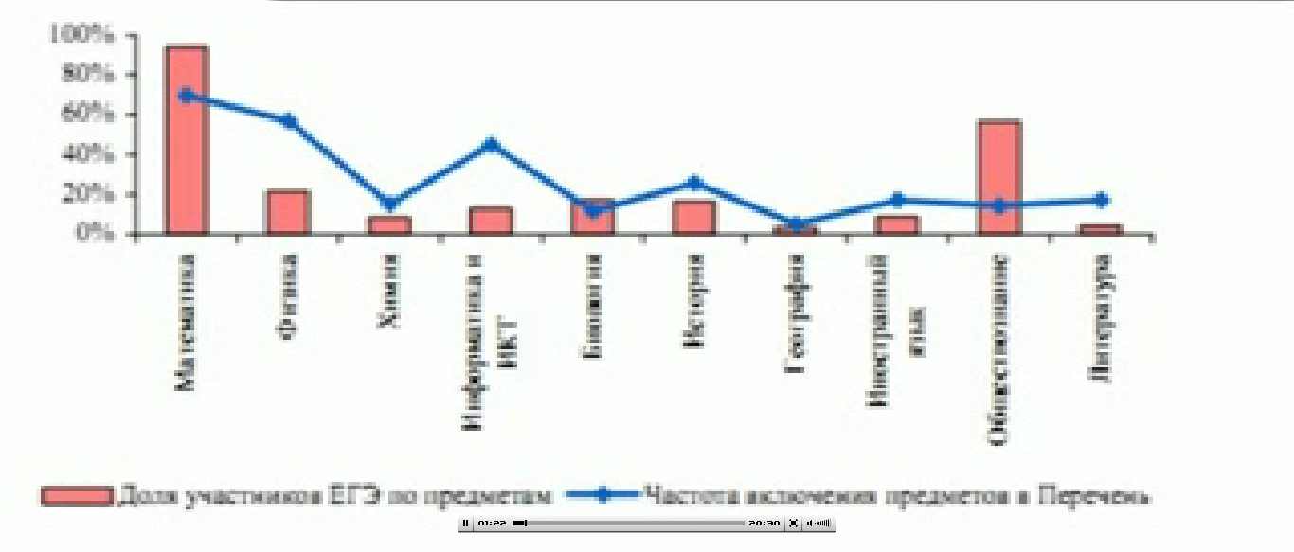
Сравнение доли участников ЕГЭ по предметам и частоты включения предметов в Перечень вступительных испытаний в вузы

Slide 4
Обществознание
Существенные изменения
Оптимизирована структура экзаменационной работы (сокращение заданий на выбор в каждом из пяти содержательных блоков)

Slide 5
Обществознание
2. Задания на обращения к социальным реалиям (№4,9,16,20) даны в виде задания на множественный выбор

Slide 6
Обществознание
В течение 2000-2010 гг. служба экономического прогнозирования города М. проводила исследование рынка загородной недвижимости. Изучались данные о продажах загородных объектов в крупных агентствах.
В результате проведенного исследования был составлен график (в%).
Найдите в приведенном ниже списке выводы, которые можно сделать на основе диаграммы, и запишите цифры, под которыми они указаны.

Slide 7
Обществознание
тенденцию устойчивого роста продемонстрировал спрос на элитную загородную недвижимость
особую популярность у граждан приобрели таунхаузы, которые вышли в лидеры продаж
активизировались на рынке граждане со средними доходами,
приобретающие летние коттеджи далеко от города
4) в связи со снижением доходов, по всем сегментам рынка упал спрос
5) к 2005 году значительно упал спрос на таунхаузы

Slide 8
Обществознание
3. Задание №21 проверяет знание основ конституционного строя РФ, а также прав и свобод гражданина

Slide 9
Что из перечисленного относится к конституционным обязанностям граждан РФ? Запишите цифры, под которыми указаны конституционные обязанности.
указание своей национальности
сохранение исторического и культурного наследия
участие в выборах органов власти
уплата налогов
свободное распоряжение своими способностями к труду
пользование родным языком

Slide 10
Обществознание
Уменьшилось количество заданий (36 вместо 37)
Увеличился максимальный первичный балл (62 вместо 60)
Изменена форма записи ответа на задания (цифра вместо крестика)
Усовершенствованы критерии оценивания заданий №32,35,36 (С5,С8,С9)
Увеличено время выполнения работы с 210 до 235 минут

Slide 11
История
Принципиальных изменений нет
1. Добавлено задание на проверку знания фактов героизма советских людей в годы Великой Отечественной войны (№15)

Slide 12
Кто из перечисленных советских летчиков впервые произвел таран в ночном воздушном бою, сбив на подступах к Москве вражеский бомбардировщик
В.В. Талалихин
Н.Ф. Гастелло
И.Н. Кожедуб
А.П. Маресьев

Slide 13
История
2. Добавлено задание на умение проводить поиск исторической информации в источниках разного типа по периодам 1914-1941 гг. и 1945-1991 гг. (№19)

Slide 14
История
3. Исключены два задания на знание основных фактов, процессов, явлений по периодам VIII-XVII вв. и ХVIII-сер.XIX вв.

Slide 15
История
4. Уточнены формулировки заданий №39, 40 и критерии оценивания задания 40

